Slide 1
02. 데이터와 통계량

Slide 2
데이터의 형태
데이터 형태별 표 및 그래프 기법
시계열 데이터

Slide 3
01
데이터의 형태

Slide 4
01. 데이터의 형태
구간형 데이터
구간형 데이터(interval data): 데이터의 순위 및 각 척도 간의 간격이 모두 의미가 있는 경우로 데이터의 더하기 빼기 등이 가능하며, 등간형 데이터로 명명하기도 함. ex) 키, 몸무게, 거리, 높이, 온도 등

Slide 5
01. 데이터의 형태
명목형 데이터
명목형 데이터(nominal data): 수 또는 순서의 개념과는 상관없이 이름만 붙이는 척도. ex) 성별, 종교, 지역, 결혼 유무 등

Slide 6
01. 데이터의 형태
서열형 데이터
서열형 데이터(ordinal data): 명목형 데이터와 유사하지만 순서의 개념이 있다는 차이가 있음. ex) 학점, 강의 평가 등

Slide 7
02
데이터 형태별 표
및 그래프 기법

Slide 8
02. 데이터 형태별 표 및 그래프 기법
도수분포표
도수분포표(frequency table): 각 데이터 값에 해당하는 수량을 표로 나타낸 것.
구간형 데이터의 경우는 데이터를 적당한 범위로 분류하고, 각 범위에 해당하는 수량을 조사하여 도수분포표로 나타낸다.

Slide 9
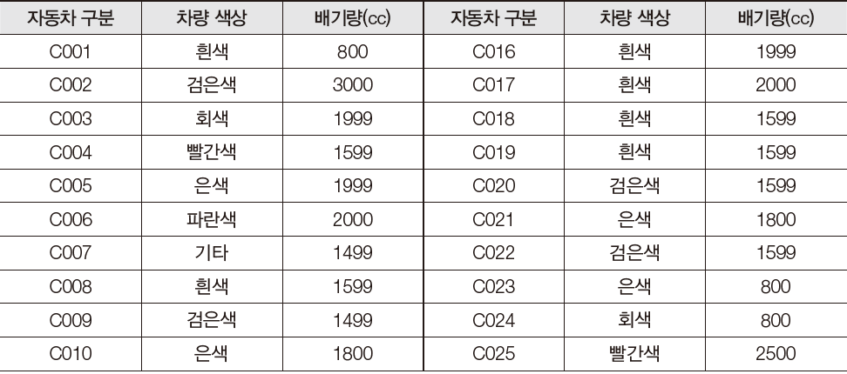
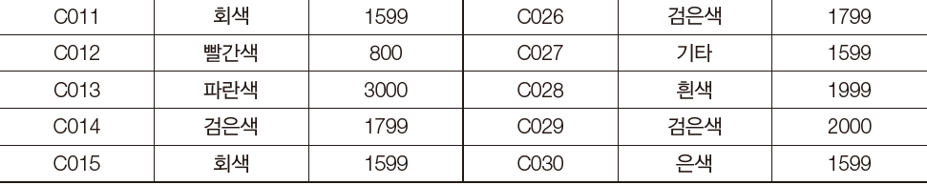
02. 데이터 형태별 표 및 그래프 기법
도수분포표(1) – 중고차 30대의 데이터
[표 2-1] 차량 30대의 색상 및 배기량 데이터

Slide 10
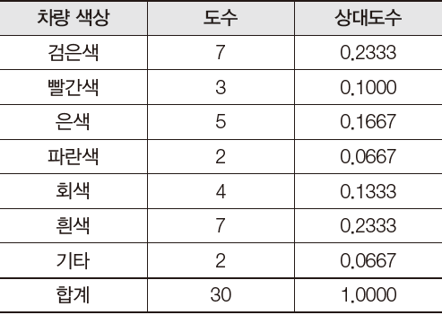
02. 데이터 형태별 표 및 그래프 기법
도수분포표(1) – 중고차 30대의 데이터
[표 2-2] 차량 30대의 색상에 대한 도수분포표
→ [표 2-2]는 [표 2-1]의 데이터에서 차량 색상에 대해 도수분포표로 나타낸 것이다. 차량 색상과 같은 명목형 데이터는 주로 이와 같은 형식으로 표현하게 된다. 도수분포표의 도수는 각 범주에 속하는 변량의 수량을 의미한다. 도수분포표의 첫째 열과 둘째 열에는 주로 범주와 각 범주에 대응하는 도수를 배열하고, 셋째 열에는 각 범주의 도수를 자료의 총수로 나눈 상대도수를 표시한다.

Slide 11
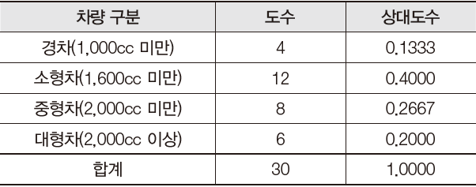
02. 데이터 형태별 표 및 그래프 기법
도수분포표(1) – 중고차 30대의 데이터
배기량과 같은 구간형 데이터는 구간을 정의하여 해당 구간에 따른 도수분포표를 작성하게 된다.
[표 2-3] 차량 30대의 배기량에 따른 차량 구분 도수분포표

Slide 12
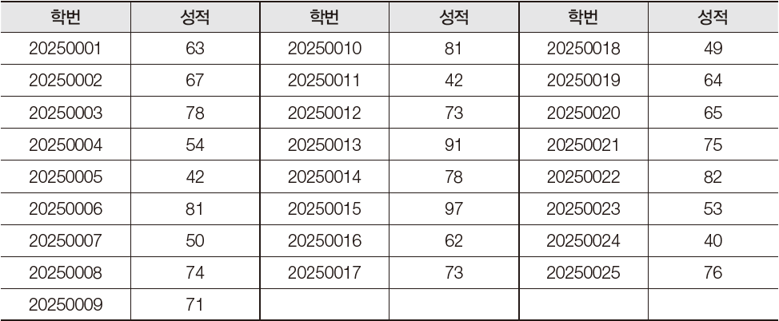
02. 데이터 형태별 표 및 그래프 기법
도수분포표(2) – 학생 25명의 중간고사 성적 데이터
다음 학생들의 중간고사 성적을 도수분포표로 표현하기 위해서는 성적 구간에 대한 정의가 선행되어야 한다. 같은 데이터라도 구간의 정의에 따라 다른 도수분포표가 작성될 수 있다.
[표 2-4] 학생 25명의 중간고사 성적 데이터

Slide 13
02. 데이터 형태별 표 및 그래프 기법
도수분포표(2) – 학생 25명의 중간고사 성적 데이터
[표 2-4]의 중간고사 성적을 도수분포표로 나타내면 [표 2-5]와 같다.
동일한 데이터라도 구분의 간격에 따라 구간의 개수가 달라져 서로 상이한 도수분포표를 작성할 수 있다.

Slide 14
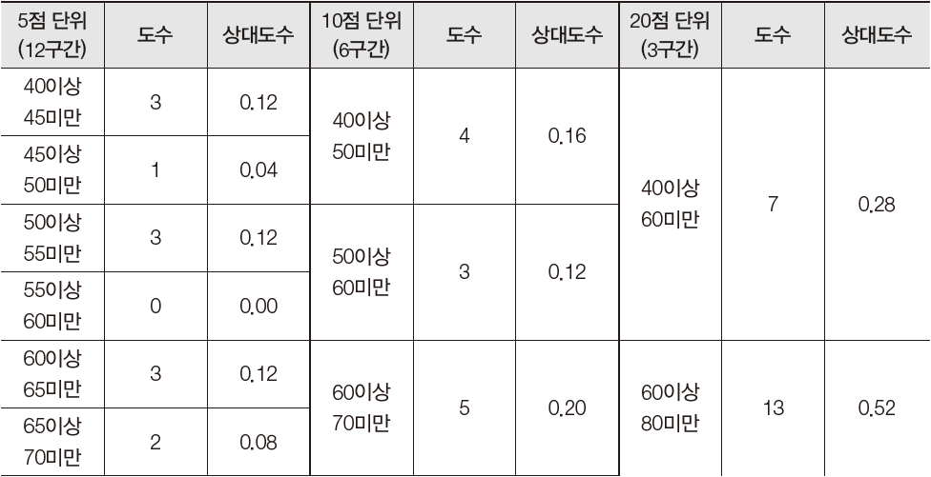
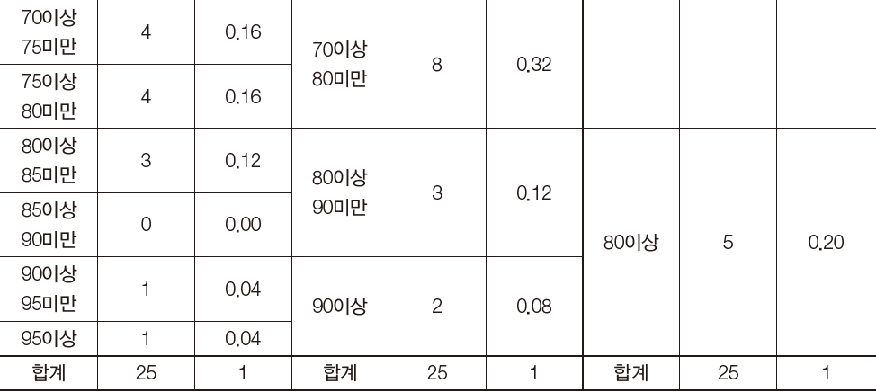
[표 2-5] 학생 25명의 중간고사 성적에 대한 상이한 구분에 따른 도수분포표
14
/ 28

Slide 15
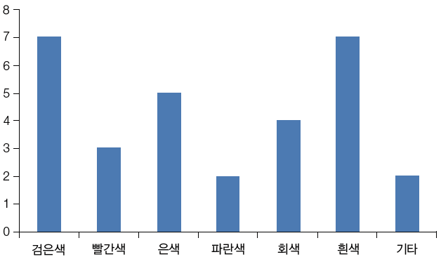
02. 데이터 형태별 표 및 그래프 기법
막대그래프와 파이차트
막대그래프(bar graph): 주어진 데이터나 수치에 대한 분포를 막대 모양의 도형으로 나타낸 그래프.
[차량 30대의 색상에 따른 막대그래프]

Slide 16
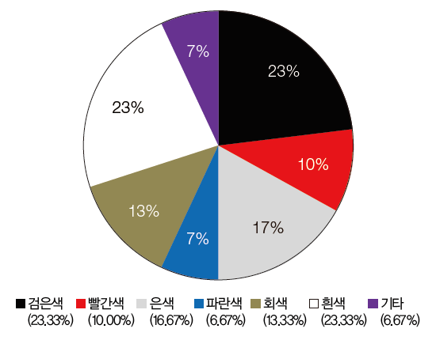
02. 데이터 형태별 표 및 그래프 기법
막대그래프와 파이차트
파이차트(pie chart): 주로 상대도수(또는 비율)에 대한 정보를 보기 쉽게 표현한 원 모양의 그래프.
[차량 30대의 색상에 따른 파이차트]

Slide 17
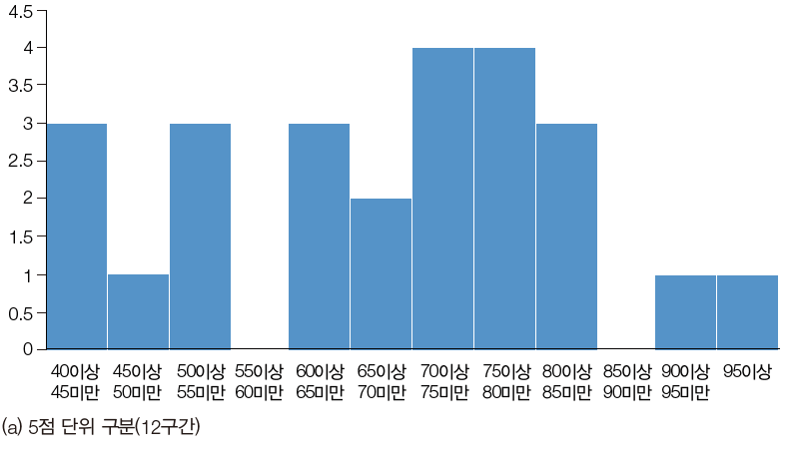
02. 데이터 형태별 표 및 그래프 기법
히스토그램
히스토그램(histogram): 도수분포표의 상태를 기둥 모양의 그래프로 나타낸 것.
얼핏 보면 막대그래프와 동일하다고 보여질 수도 있으나 히스토그램의 가로축은 반드시 수량 데이터여야 한다. 또한 반드시 막대 간의 간격이 없도록 붙여서 표시하며, 막대의 너비가 일정하다는 특징이 있다.

Slide 18
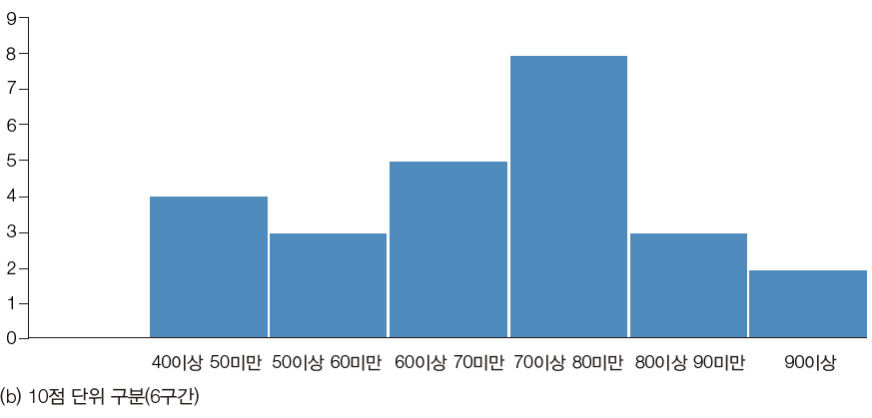
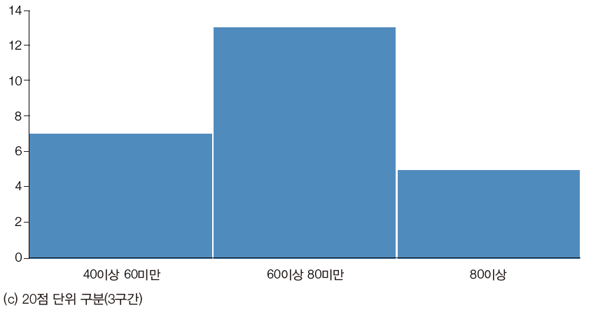
[학생 25명의 중간고사 성적에 대한 히스토그램]
18
/ 28

Slide 19
02. 데이터 형태별 표 및 그래프 기법
산포도
산포도(scatter plot): 그래프에 두 가지 데이터가 동시에 발생하는 지점을 점으로 표현한 것으로 데이터 간의 관계를 관찰하기 위해서 작성.
주로 원인에 해당하는 데이터를 x축, 그에 대한 결과를 y축에 표현

Slide 20
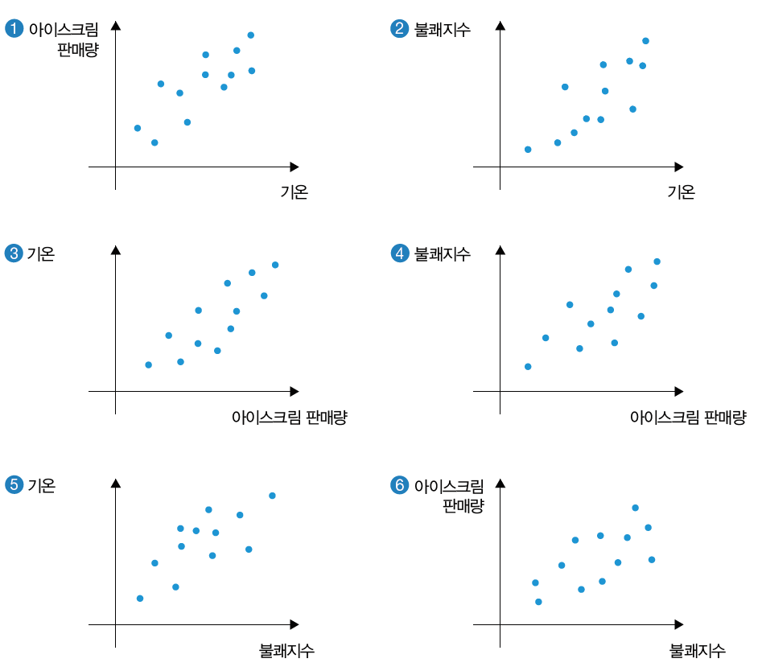
[아이스크림 판매량, 불쾌지수, 기온에 따른 6가지 산포도]
20
/ 28

Slide 21
03
시계열 데이터

Slide 22
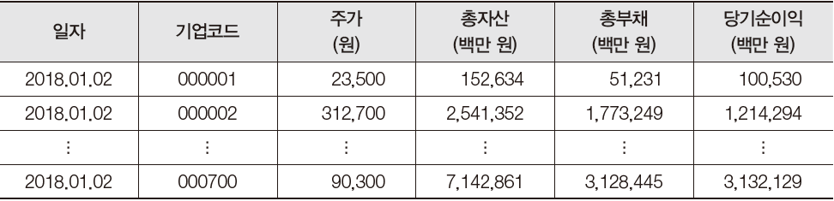
03. 시계열 데이터
횡단면 데이터와 시계열 데이터
횡단면 데이터(cross-sectional data): 어느 동일 시점에 대한 관측값들의 집합.
[표 2-6] 2018년 1월 2일 700개 기업의 재무자료에 대한 횡단면 데이터

Slide 23
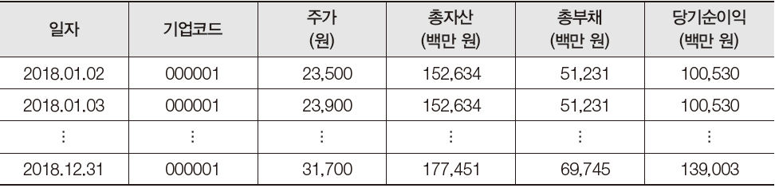
03. 시계열 데이터
횡단면 데이터와 시계열 데이터
시계열 데이터(time-series data): 연속적 시간의 흐름에 따른 데이터 집합.
단순히 [표 2-7]과 같이 하나의 기업에 대해서만 다루는 것이 아니라 [표 2-8]과 같이 700개 기업의 횡단면 데이터의 시계열적 자료를 기반으로 한다.
[표 2-7] 2018년 1월 2일부터 12월 31일까지 한 기업의 재무자료에 대한 시계열 데이터]

Slide 24
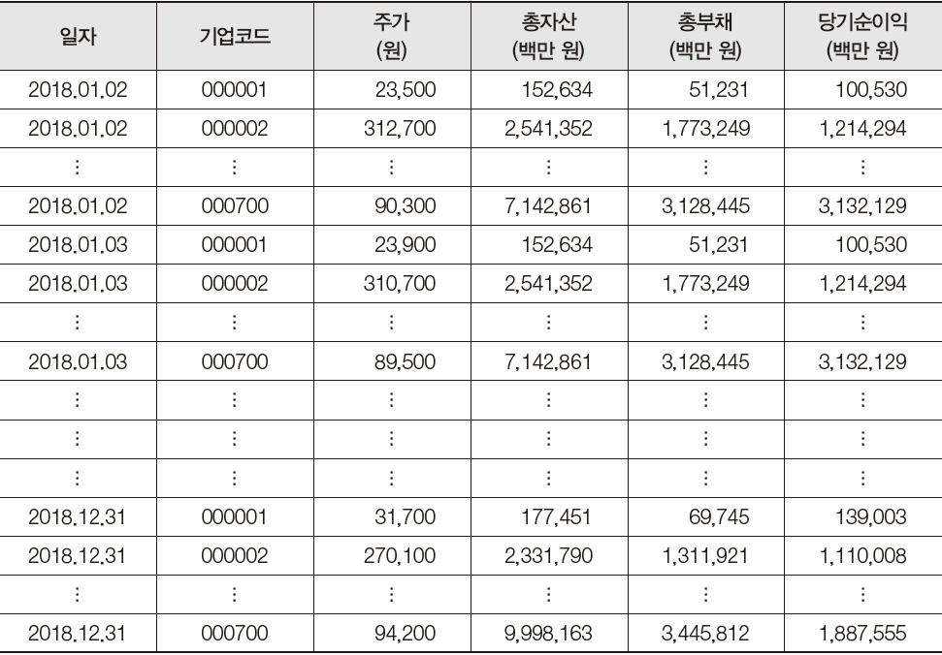
03. 시계열 데이터
횡단면 데이터와 시계열 데이터
[표 2-8] 2018년 1월 1일에서 12월 31일 까지 700개 기업의 시계열 데이터]

Slide 25
03. 시계열 데이터
시계열 데이터의 꺾은선그래프
시계열 데이터: 시간의 흐름에 따라 일정한 구간별로 표시한 데이터셋.
시계열 데이터는 주로 꺾은선그래프(graph of broken line)를 이용하여 시각화한다.

Slide 26
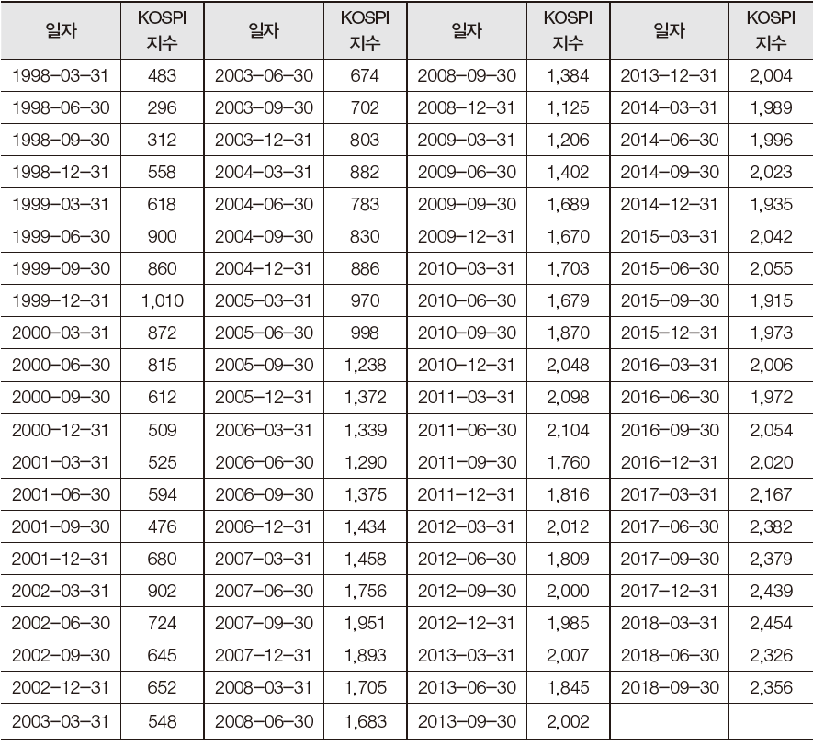
03. 시계열 데이터
시계열 데이터의 꺾은선그래프
[표 2-9] 1998년부터 2018년까지 매 분기별 코스피 종합주가지수(시계열 데이터)

Slide 27
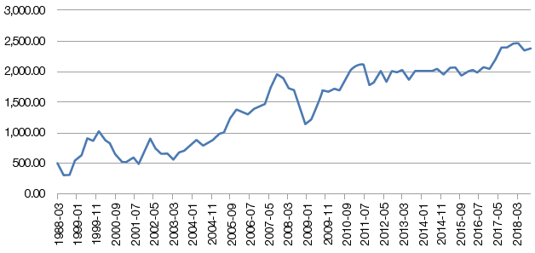
03. 시계열 데이터
시계열 데이터의 꺾은선그래프
아래 그림은 [표 2-9]에서 확인한 시계열 데이터를 꺾은선그래프로 표시한 것이다. 이 그래프를 보면 20년 간 코스피 종합주가지수의 변동을 한눈에 파악할 수 있다.
[20년간 코스피 종합주가지수의 꺾은선그래프]

